Slide 1
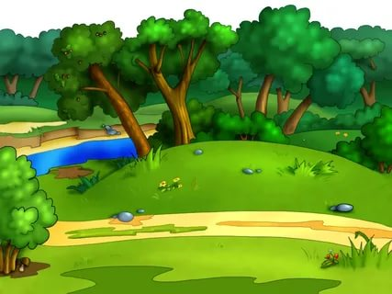

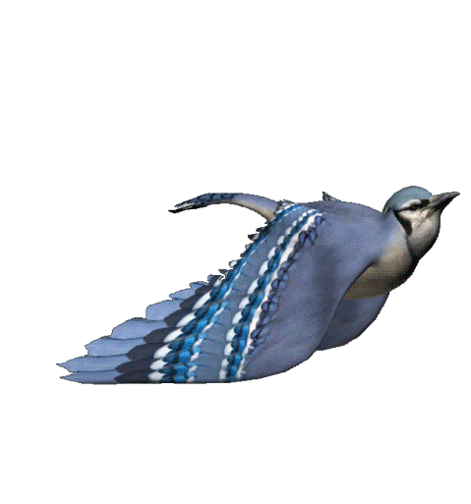

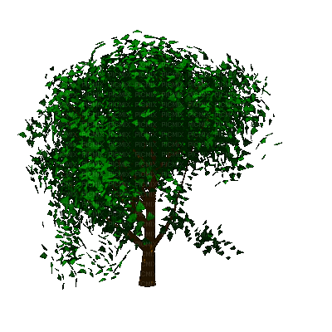
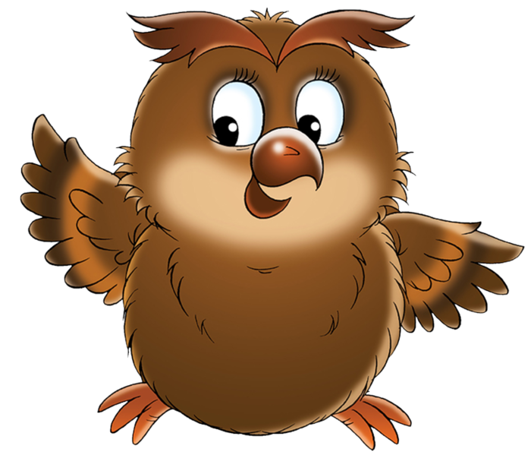
Экологическое воспитание детей с использованием интерактивных и дидактических игр

Slide 2

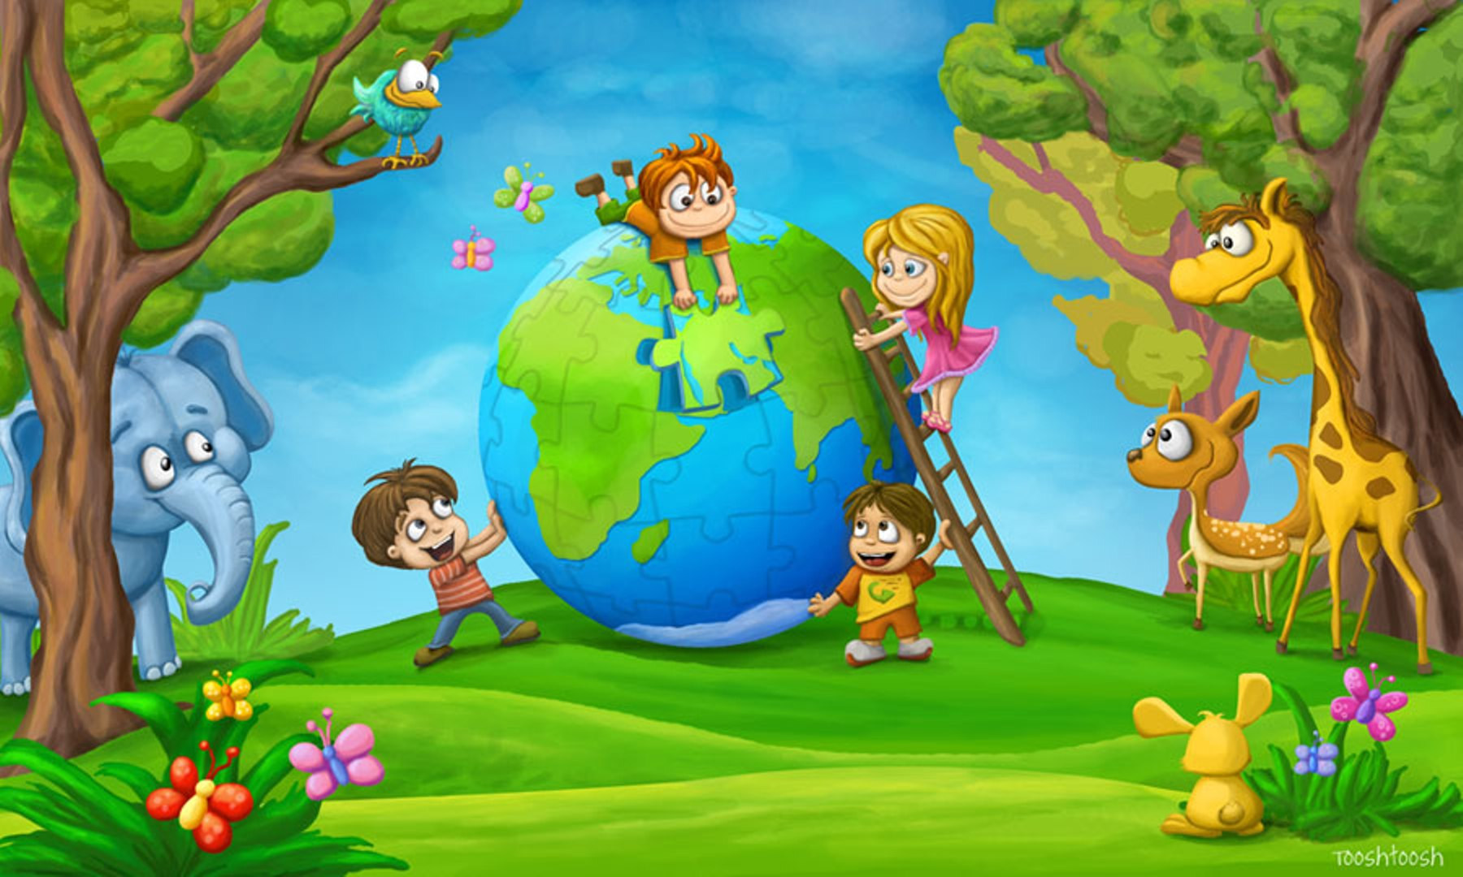
Благодаря восприятию
прекрасного
в природе и искусстве,
человек открывает
прекрасное в самом себе
В. А. Сухомлинский

Slide 3
Экологическое воспитание – это важное средство всестороннего развития ребенка - дошкольника, формирования системы знаний о природе и воспитания осознанного отношения к ней, ведь оно предусматривает формирование у детей знаний и представлений об окружающем мире, включающем природу и общество; понимание взаимосвязи между этими составляющими мира и взаимозависимости; выработку правильных форм взаимодействия с окружающей средой; развитие эмоционально-положительного отношения к природе.

Slide 4
Дошкольный возраст – самоценный этап развития экологической культуры личности. Экологические игры способствуют не только получению знаний о предметах и явлениях природы, но и формируют навыки бережного и гуманного обращения с окружающей природой, и доставляет радость ребенку, поэтому познание природы, общение с ней более эффективно.

Slide 5
Гипотеза:
у детей расширится кругозор – знания о лесе и его растительности;
знания животного мира и среда их обитания;
знания о приспособленности животных в разные времена года;
сформируются гуманные, экологические целесообразные отношения детей к природе;
повыситься уровень компетентности родителей в изучаемой проблеме;
у детей возникнет потребность выполнения экологических правил поведения в окружающей среде, которые станут нормой жизни и войдут в привычку;
с использованием дидактических игр экологического содержания у детей будут формироваться и развиваться нравственные качества, способствующие более успешному экологическому воспитанию;
проявляться интеллектуальные эмоции, догадка и сообразительность.

Slide 6

Тип проекта: Творческий
По продолжительности: Долгосрочный 2018-2019 учебный год
Участники проекта: дети подготовительной группы (6-7 лет), родители воспитанников, педагоги.

Slide 7
Этапы работы над проектом:
Подготовительный: определение темы, формулировка цели, задач;
Организационный: определение источников информации, мониторинговые исследования;
Практический: перспективное планирование;
Презентационный: презентация продукта;
Аналитический: вывод.

Slide 8
Методы и приемы работы с детьми:
Наглядный
Словесный
Игровой
Практический

Slide 9
Принципы работы по экологическому воспитанию
общепедагогические принципы (гуманизма, научности, систематичности и др.),
принципы, специфические для экологического образования (прогностичности, интеграции, деятельности и др.),
принципы, свойственные именно экологическому образованию дошкольников.

Slide 10
Формы реализации проекта:
НОД
Наблюдения
Изготовление дидактических и интерактивных игр
Исследование
Экспериментирование
Лепка, аппликация, рисование
Наблюдения, целевые прогулки
Индивидуальная работа с детьми
Рассматривание тематических альбомов, репродукций картин, иллюстраций, фотографий
Чтение художественной литературы о природе
Утренние беседы на экологическую тему
Работа в книжном уголке
Тематические выставки работ
Взаимодействие с семьей

Slide 11
Продукты проекта:
Разработка интерактивных игр:
«Деревья в лесу»;
«Насекомые»;
«Животный мир леса»;
«Растительный мир леса»;
«Перелетные птицы»;
«Осень в лесу»;
«Весна в лесу»;
«Зима в лесу».
Разработка дидактических игр:
«Что? Где? Когда?»;
«Животный мир с использованием мнемотаблиц»;
«Я реклама».
Итоговое мероприятие: «Интеллектуальная игра «Счастливый случай». Цель: выявить характер представлений детей об объектах живой и неживой природы и их взаимосвязи.
Презентация проекта и мини-музея «Лес – наше богатство»
Итоговое мероприятие «Эколята - защитники природы».
Выставка детских рисунков «Лес - прекрасный лес!»
Книга «Деревья родного края»

Slide 12
ПОДГОТОВИТЕЛЬНЫЙ ЭТАП
Цель: определение темы, анализ проблемы, формулировка цели, задач.
Проблема экологического воспитания дошкольника относится к числу коренных проблем теории воспитания и имеет первостепенное значение для воспитательной работы. Современные дети мало общаются с природой, редко бывают с родителями в лесу, с трудом различают деревья и кустарники, не говоря уже о знаниях том, какую пользу приносит лес и почему его нужно беречь. Поэтому, чтобы сохранить леса Смоленского края здоровыми и красивыми, дающие нам кислород, красоту, тепло, предметы обихода, гарантировать лесу защиту, нам необходимо воспитывать экологическую культуру дошкольников с раннего возраста, формируя отзывчивость, любознательность, способность управлять своим поведением на природе.

Slide 13
Цель: Воспитание гуманной, социально-активной, творческой личности, способной понимать и любить окружающий мир, природу и бережно относится к ним.
Задачи:
формировать у детей экологические знания, культуру и бережное отношение к природе;
развивать познавательный интерес к миру природы родного края;
направлять и воспитывать активную деятельность дошкольника на осознанное сохранение и приумножение окружающей природы

Slide 14
II этап – организационный.
Цель - определение источников необходимой информации, способов сбора и анализа информации, типа проекта, способа представления результатов, продукта проектной деятельности создание ресурсной базы для разработки интерактивных игр.

Slide 15
Основные задачи этапа и направления деятельности:
1. Изучить научно – методической и художественную литературу по данной проблеме.
2. Изучение современных информационных технологий и применение их в работе с дошкольниками по экологии.
3.Подобрать иллюстрации с изображениями, флоры и фауны наших лесов; загадки о насекомых, животных, птицах, стихи о деревьях.
4.Подготовить конспекты занятий, наблюдений на прогулках, опытно –экспериментальной деятельности, бесед, продуктивной деятельности (рисование, лепка, аппликация, художественный труд).
5.Дополнить демонстрационными материалами предметно – пространственную среду.
6. Приступить к разработке дидактических и интерактивных игр.
7. Составить перспективное планирование на весь этап проекта.
8. Провести анкетирование с родителями «Экологическое образование в семье».
9. Подобрать для родителей наглядно – демонстрационный и консультативный материал по экологическому воспитанию.
10. Провести мастер – класс для родителей изготовление дидактического материала интерактивных игр.
11. Провести родительские собрания: «Лес – наше богатство»; «Как мы охраняем лес», «Экологическое воспитание в игре».
12. Проведение развлечения «Лес – наш друг».

Slide 16
III этап – практический
Цель: разработка перспективного плана.
Перспективный план реализации проекта с детьми

Slide 17
СЕНТЯБРЬ
1.Беседа «Что такое лес», «Правила поведения в лесу», «Экологические знаки», «Как стул появился в детском саду»,
«Больное дерево», «Растение – земли украшение (по пословицам)».
2. НОД «Что растет в лесу»
3. Чтение рассказа М.Пришвина «Листопад».
4.Акция: «Вырасти зеленого друга». Посадка саженцев кустарников и деревьев.
5. Дидактические игры: «Лес - наше богатство!», «Рассматривание сосны»,
«Как узнать растение»,
«Деревья нашей местности»,
«Мы – защитники природы!»,
«Лес в жизни человека».
6.Экскурсия в лес:
«Знакомство с деревьями нашего леса».
7. Интерактивная игра: «Грибы», «Деревья»,
8. Наблюдение за листопадом. Сбор осенних листьев для поделок.
9. Рассматривание иллюстраций об осеннем лесе, составление описательных рассказов по картине И. Левитана «Золотая осень».
10.Аппликация: «Осенние деревья», «Что нам осень подарила»

Slide 18
ОКТЯБРЬ
1.Беседы: «Что мы знаем о лесе», «Почему деревья сбрасывают листья», «Осень. Что ты о ней знаешь?».
2.Ситуативная беседа: «Какие ты знаешь сказки, где один из героев – овощ или фрукт?», «Почему медведь зимой спит, а заяц – нет?», «Почему я люблю (не люблю) осень?».
3.НОД: «Осенний лес. Дары леса», «Приметы осени», «В гости к осени»
4.Художественная литература: Я. Тайца «По грибы». А. Пушкин «Уж небо осенью дышало…», «Унылая пора! Очей очарованье», А. Плещеев «Скучная картина»
5.Рассматривание иллюстраций об осени, составление описательных рассказов о грибах, лесных ягодах, животных леса. Заучивание стихов и загадок с использованием мнемотаблиц.
6.Дидактические игры: «Грибная полянка», «Времена года», «Узнай по описанию», «Чудесный мешочек», «Отгадай загадку – нарисуй отгадку!», «Что было бы, если из леса исчезли…»
7.Интерактивная игра: «С какой ветки детки?», «Найди дерево по описанию», «Знатоки осенней природы», «Следопыты».
8.Рисование: «Золотая осень» (пейзаж)
9.Лепка: «Овощи», «Грибочки»
10.Конструирование и ручной труд из природного материала: «Бабочка» (из листьев), «Жар – птица» (из листьев), «Лесовичок» (из шишек, желудей).
11. Наблюдения:
- за изменениями осенней природы во время прогулок (за солнцем, небом, силой ветра, осенним дождём);
-за красотой и богатством осенних красок, цветником, перелетными птицами, за насекомыми, за деревьями, растущими на территории детского сада.
12.Подвижные игры: «Съедобное — несъедобное!»
«Я знаю 5 названий!»

Slide 19
НОЯБРЬ
1.Беседа: «Осенние хлопоты человека осенью»,
«Почему в лесу нельзя ничего пробовать?»,
«Почему могут быть опасны старые, засохшие деревья?».
2.НОД «Кто живет в лесу» (Животные)», «Почему листья желтеют», «Осень в лесу».
3.Художественная литература: пословицы, поговорки, загадки об осени, К. Бальмонт «Осень», Н. Сладков «Осень на пороге», Е. Благинина «Улетают, улетели», Г. Скребицкий «Четыре художника. Осень», А. Ерикеев «Наступила осень».
4. Дидактические игры: «Вспомни – назови», «Один – много», «Будь внимательным», «Осенние деревья», «Подбери действие», «Времена года».
5.Интерактивная игра: «Осень в лесу», «Как животные готовятся к зиме».
6. Аппликация: «Вот уж последняя стая крыльями машет вдали.»
7.Рисование: «Нарядные грибочки».
8.Лепка: «Деревья осеннего леса Социально – коммуникативное».
9. Создание мини-музея леса в группе с хозяином – Старичком Лесовиком. Физическое
10.Трудовая деятельность: сбор природного материала на прогулке (сбор шишек, семян, листочков для гербария), уборка опавшей листвы, укрывание кѾрней деревьев опавшей листвою.
11.Подвижные игры: «Осенние листочки», «Вороны и собачка!», «Перелёт птиц», «Гуск – лебеди».
12. Игры – соревнования: «Кто быстрее обежит лужи»

Slide 20
ДЕКАБРЬ
1. Беседа: «Зимующие птицы»,«Почему мне нравится зима», «Как звери в лесу зимуют».
2. НОД «Кто живет в лесу», «Животные зимой».
Развешивание кормушек на территории ДОУ, подкормка птиц.
3. Чтение художественной литературы: Н. Сладков «Суд над декабрём», В. Одоевский «Мороз Иванович», С. Иванов «Каким бывает снег», Е. Трутнева «Первый снег»
К. Бальмонт «Снежинка».
4. Загадки о зимних явлениях в природе
5. Пословицы и поговорки о зиме.
6. Дидактические игры: «Рассели животных по домам», «Найди ошибки» (чего не бывает зимой),«Кто, что делает зимой», «Найди по следу»
7. Рассматривание репродукций картин русских художников по теме «Зима».
8.Опыты и эксперименты: «Вода и лед»
9. Рисование: «Деревья в инее», « Зимняя ночь», «Снежинки-балеринки».
10.Выставка рисунков «Околдован невидимкой дремлет лес под сказку сна».
11.Викторина «Загадки Лесовичка»

Slide 21
ЯНВАРЬ
1.Беседы: «Как человек помогает зимой животным в лесу», «Почему скрипит снег?», «Помоги птицам».
2.НОД «Этажи леса», «Санитары леса» (муравьи, дятел, волк), «Какую пользу приносят деревья»
3. Чтение художественной литературы:
В.Бианки «Лес зимой», «Синичкин календарь» М.Пришвин «Этажи леса», Э.Успенский «Проказы старухи зимы».
Загадки о зимних явлениях в природе
Пословицы и поговорки о зиме.
4. Дидактические игры: «Найди ошибки», «Кто, что делает зимой», «Найди по следу», «Найди такую же снежинку»,
«Сосчитай снежинки», «12 месяцев», «Математические пазлы».
5. Интерактивная игра «Животные зимой», «Зима в лесу».
6. Подвижные игры: «Зайцы и волк», «Снежинки и ветер»,
«Кто быстрее в лес за елкой», «Зимние радости».
7. Наблюдения:
- за изменениями зимней природы во время прогулок (за солнцем, небом, силой ветра, снегом)
-за красотой и богатством зимних красок
- за птицами
- за деревьями, растущими на территории детского сада
8. Рассматривание картин: Н. Крылов «Зимний вечер», И. Шишкин «Зима».
9. Опыт - «Превращение в воду
10. Лепка различных форм из снега.
11. Сюжетно-ролевая игра: «Устроим концерт для ёлочки»,
12. Просмотр мультфильмов «Снежная королева», «Двенадцать месяцев»,
13.Выставка книг о зиме.
14. Рисование: «Деревья в инее», «Снежная семья», «Зима»,
15. Аппликация: «Как мы играем зимой», изготовление новогодней открытки.

Slide 22
ФЕВРАЛЬ
1. Беседы с использованием мультимедийных презентаций: «Как звери в лесу зимуют», «Как человек помогает зимой животным в лесу», «Откуда идёт снег», «Приметы зимы», «Одежда людей зимой»
2. Чтение художественной литературы: русские народные сказки: «Зимовье зверей», «Морозко», «Двенадцать месяцев»,
«Снежная королева».
3. Составление рассказов: по репродукциям картин русских художников по теме «Зима».
4. Рассказывание из личного опыта «Игры зимой».
5. Творческое рассказывание «Сочиняем сказку про Деда Мороза».
6. Дидактические игры: «Подбери рифму», «Доскажи словечко», «Угадай птицу по описанию», «Птицы, рыбы, звери», «Птицы зимующие и перелётные».
7.Интерактивные игры: «Жизнь животных зимой», «Жизнь птиц зимой».
8.Рисование: «Деревья в инее», «Снежная семья», «Зима».
9.Аппликация: «Как мы играем зимой», изготовление новогодней открытки.
10.Лепка: коллективная работа по теме «Зимняя забава»,
11.Конструирование: «Снеговик из бумажных полосок»,
12.Развлечение «В гостях у лесной королевы».
13. Слушание музыкальных произведений «Времена года» П.И.Чайковского.
14. Игровая деятельность: сюжетно-ролевые игры: «Поездка в гости к Деду Морозу», «Путешествие в зимний лес».
15.Наблюдения:
- за изменениями зимней природы во время прогулок (за солнцем, небом, силой ветра, снегом)
-за красотой и богатством зимних красок
- за птицами
- за деревьями, растущими на территории детского сада

Slide 23
МАРТ
1. Беседы: «Берегите лес», «Птицы - наши друзья», «Лесные опасности ОБЖ».
2.НОД «Весна в лесу», «Деревья в лесу», «Перелетные птицы», «Животные весной».
3. Чтение художественной литературы: Г.Скребицкий «Березовый сок», М.Пришвин «Цветут березки. Как нужно собирать березовый сок, чтобы не навредить природе», Э. Шим "Солнечная капля", А. Плещеева «Уж тает снег», «Поэты и писатели о весне». Конкурс знатоков стихов и песен о весне.
4.Ситуативный разговор по фотоиллюстрациям на тему «Ранняя весна».
5. Дидактические игры: «Четвертый лишний», «Кто, где живет?», «Превращения».
6. Интерактивная игра «Узнай по описанию птицу?», «Как животные живут весной».
7.Наблюдения за срезанными ветками березы, тополя. Зарисовки.
8.Творческое задание придумать рассказ «О чем бы могла рассказать сорока, которую мы встретили», «Сочини сказку о дереве».
9. Рисование «Ветка сирени», «Ранняя весна прилет грачей»
10. Аппликация «Березовая роща»
11. Сюжетно-ролевая игра «Весеннее путешествие в лес», «Телерепортаж» - «Весенние репортажи с улиц Саратова»
12. Прослушивания аудиозаписей «Голоса птиц».

Slide 24
АПРЕЛЬ
1.Беседа о правилах поведения «Берегите лес». «Первоцветы», «Перелетные птицы», «Путешествие в лес», «Разговор о мерах безопасности во время весеннего разлива».
2.НОД «Лес – легкие планеты», «Ранняя весна», «Огород на окне», « Весна в жизни зверей», «В гости к деревьям», «Путешествие в весенний лес», «О правилах поведения на водоемах весной; Ледоход».
3. Чтение художественной литературы: В. Бианки «Голубые лягушки», Г. Скребицкий "На лесной полянке. Весна"
4. Пословицы, поговорки, загадки о весне.
5. Рассматривание иллюстраций о весне, составление описательных рассказов.
6.Решение проблемных ситуаций «Что было бы, если…» (вырубили лес, исчезли хищники, насекомые и т. д.), «Как можно защитить лес».
7.Выставка семейного творчества «Лес – зеленый друг»
8.Сюжетно -ролевая игра «Тележурналисты» ,«Весной в лесу», «Строим экологический город».
9. Подвижные игры. и с элементами имитации птиц, «Зайцы и волк», «Огородники», «Да-нет», «Танграмм», «Пройди, не у пади», «Зайцы и волк».
10.Оригами «Цветущие тюльпаны».
11.Занятие-эксперимент «Смена времен года».
12. рассматривание картины И. Левитана «Март» и И. Грабаря «Февральская лазурь».
13.Аппликация + конструирование из бумаги «Весенний ручеек. Кораблик».
14. Интерактивная игра: «Весна в лесу».
15.Наблюдение за талыми водами весной (образование ручьев - откуда они берутся).

Slide 25
МАЙ
1.Беседа: «Весна - красна!», «Кто больше радуется весне?», «Первоцветы».
2.НОД: ФЦКМ - «Весна» (интегрированное),
3.Чтение художественной литературы: изучение энциклопедий, чтение произведения Я. Аким «Долго шла весна».
4.Дидактические игры: «Четвертый лишний». Сюжетные картинки по теме «Весна», «Подбери слово» (весенняя, перелетные, набухающие), «Кто, где живет?», «Назови растения». «Круглый год», «Весна в лесу», «Угадай по описанию»
5.Наблюдение: Исследовательская деятельность: наблюдение за срезанными ветками деревьев в вазе.
6.Рисование - «Весенний лес».
7.Подвижная игра: с мячом «Когда это бывает?, «Перелет птиц».
8.Рассматривание картины Левитана «Весна».
9.Интерктивная игра: «Поведение, жизнедеятельность животных, насекомых в весенний период».
10.Наблюдение: «Насекомые весной».
11.Коррекционная работа: «Опиши насекомое по плану» (название, строение, окраска, как передвигается, какие звуки издает, где живет, пользу или вред приносит).
12.Лепка - «Птицы».
13.Режиссерская игра: «Изобрази животное, а ты угадай».
14.Викторина «Природа - наш друг?». Беседа:
15.Детское экспериментирование: Свойства земли. Формировать представление о насыщении земли водой в весенний период, влажности, мягкости.
16.Итоговое мероприятие: «Интеллектуальная игра «Счастливый случай». Цель: выявить характер представлений детей об объектах живой и неживой природы и их взаимосвязи.
17.Презентация проекта и мини-музея «Лес – наше богатство»
18.Развлечение: «Лес – наш друг»

Slide 26
Работа с родителями:
Консультации для родителей:
«В лес вместе с ребенком», «В союзе с природой».
Дидактические и подвижные игры:
«Значение словесных экологических игр в детском саду».
Изготовление поделок из природного материала:
«Лес – кладовая природы».
Домашние задания: рисование «Моё любимое дерево», «Изделия из дерева».
Анкетирование: «Экологическое образование в семье».
Акция: «Берегите природу» (рисование плакатов, рисунков совместно с детьми).
Консультация для родителей и педагогов:
«Лечебное воздействие звуков леса», «О целительной силе леса».
Изготовление папки – передвижки:
«Лесные жители», «Растения леса», «Насекомые леса».
Привлечь родителей к сбору информации о животных для создания папки-книжки: «Дикие животные наших лесов»
Пополнение книжного уголка книгами о животных.

Slide 27
IV этап – Презентационный
Цель: представление проекта и продукта проектной деятельности.
Презентация проекта и мини-музея «Лес – наше богатство»
Итоговое мероприятие «Эколята - защитники природы».
Выставка детских рисунков «Лес прекрасный лес!»
Итоговое мероприятия: «Интеллектуальная игра «Счастливый случай».

Slide 28



V этап – Аналитический
Образовательная программа МБДОУ №15
Николаева С. Н. парциальная программа «Юный эколог»: Программа экологического воспитания в детском саду.
Рыжова Н.А. ПРОГРАММАЭКОЛОГИЧЕСКОГО ОБРАЗОВАНИЯ ДОШКОЛЬНИКОВ«НАШ ДОМ —ПРИРОДА».
Методические рекомендации
Соломенниковой О. А. Ознакомление с природой в детском саду.

Slide 29
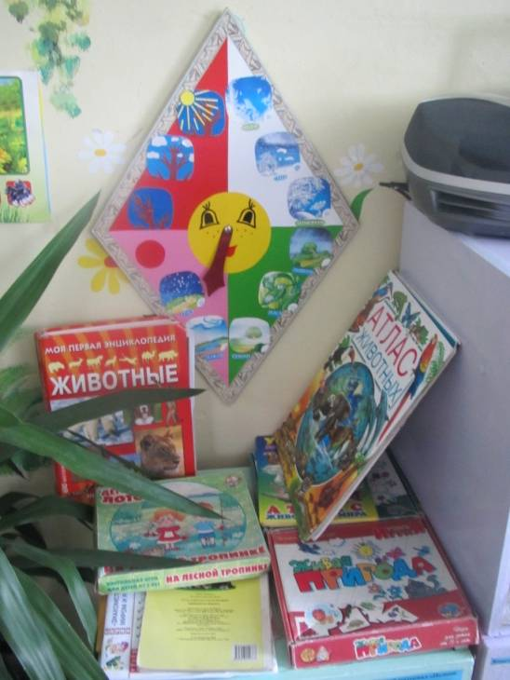
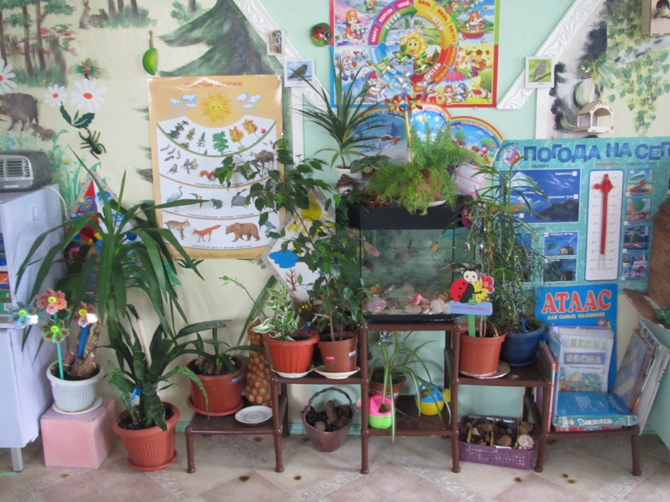
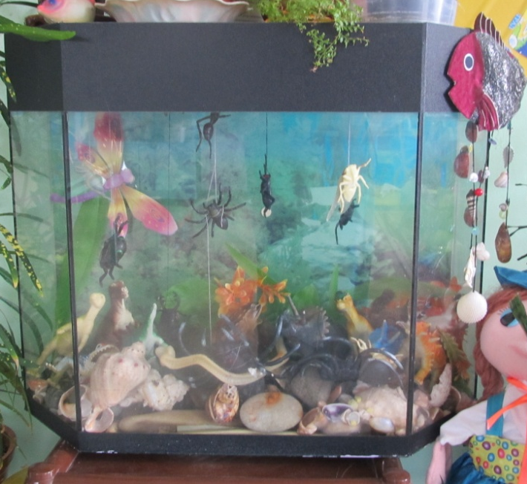
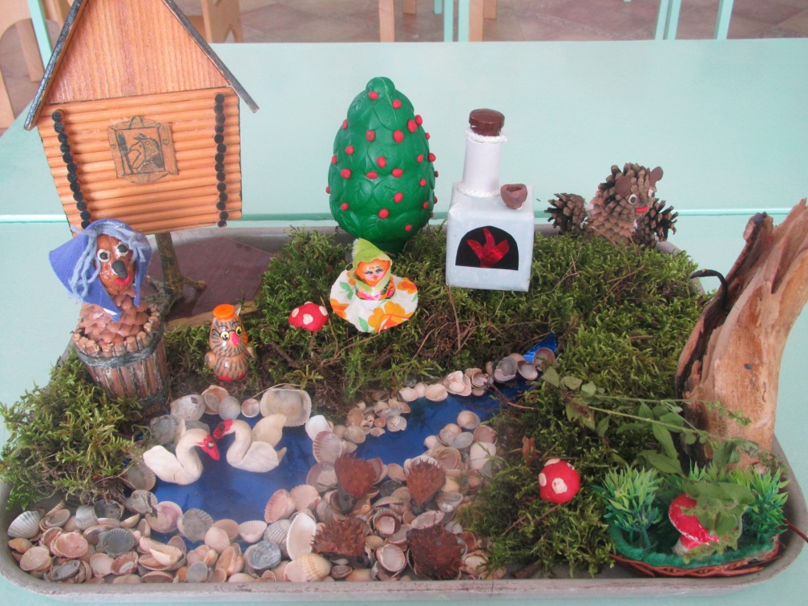
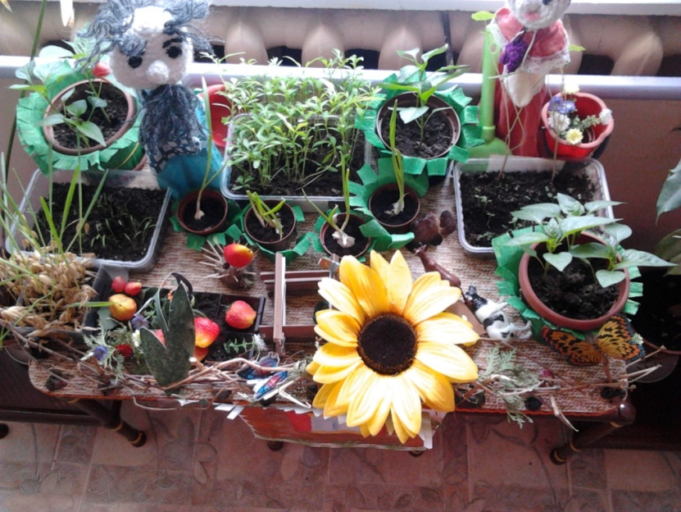
Уголок природы

Slide 30
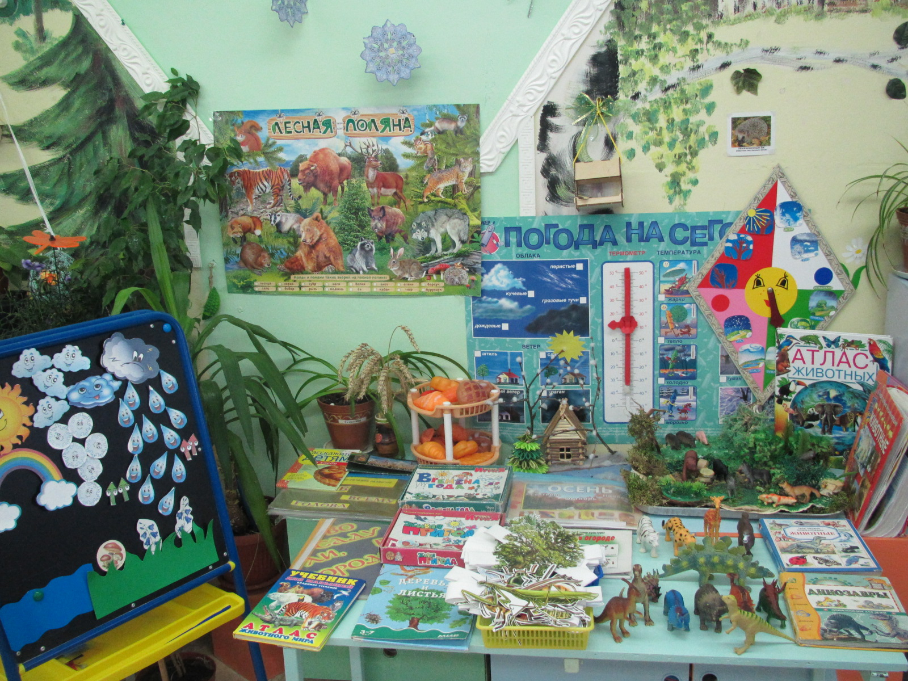

Slide 31
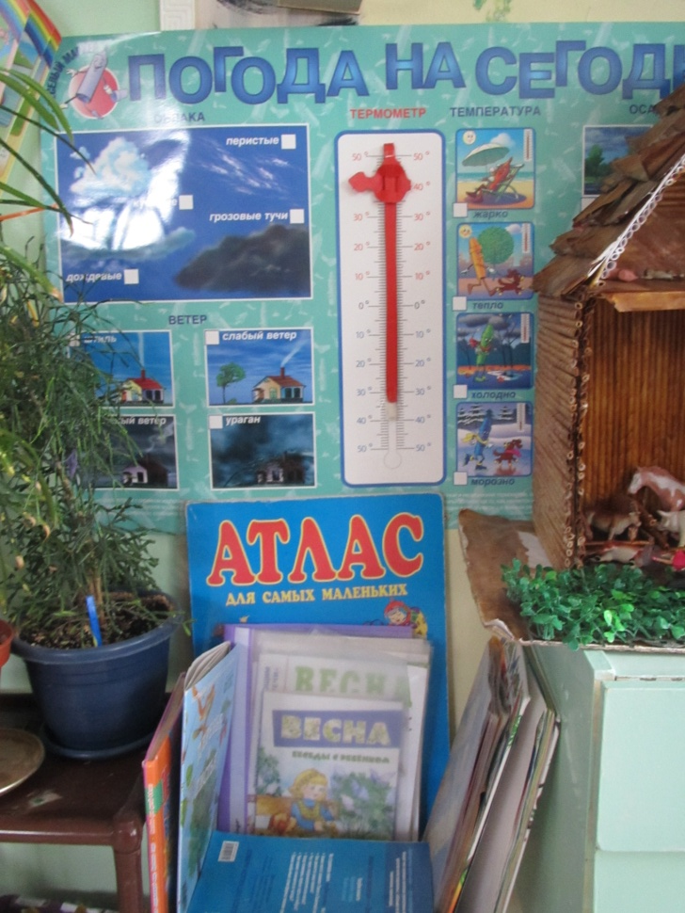
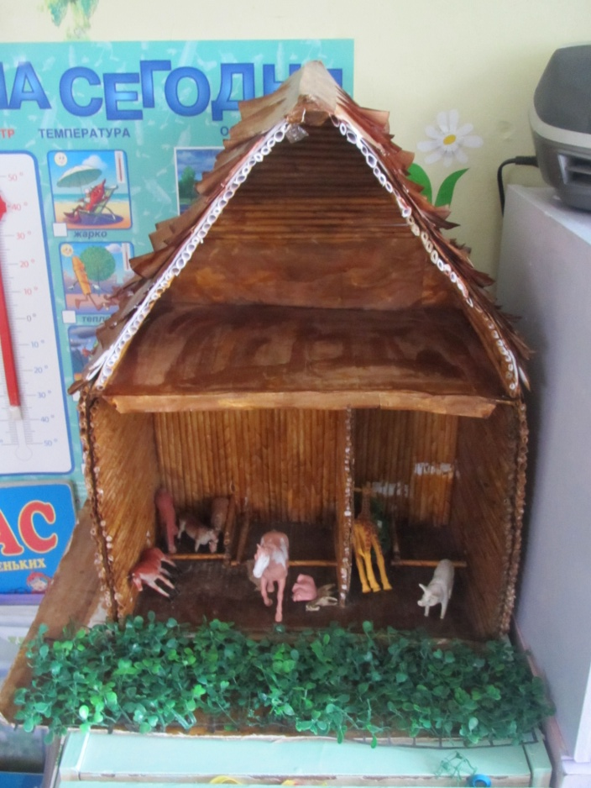
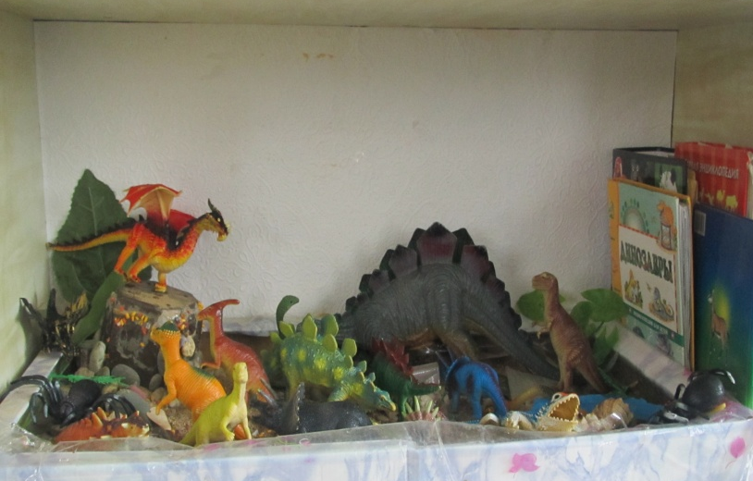
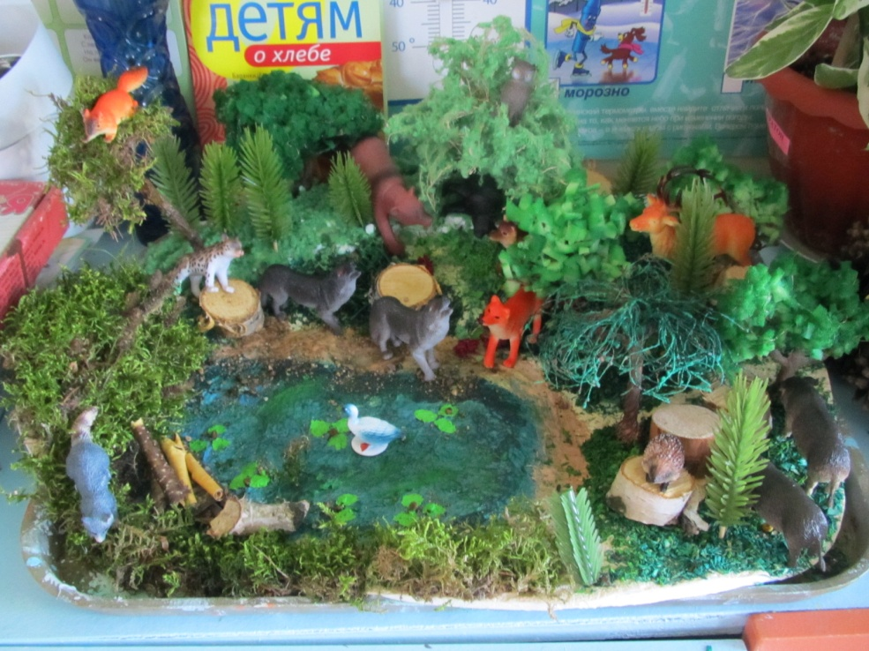
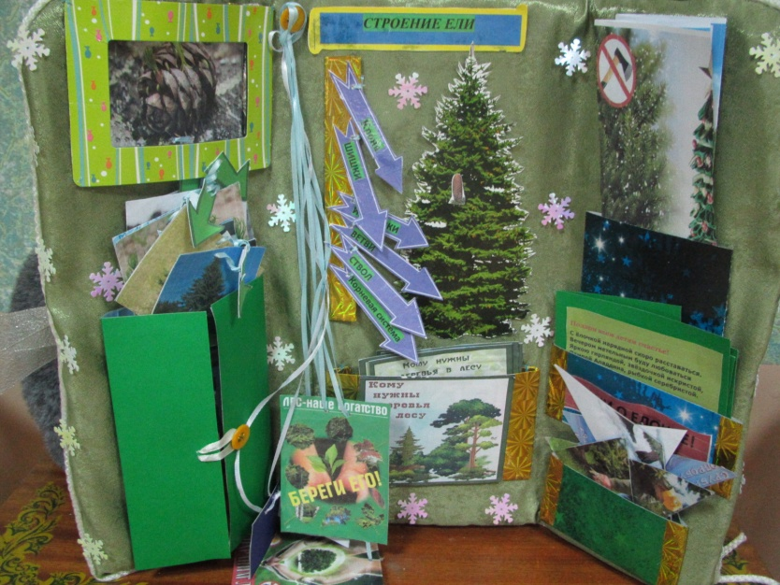
.

Slide 32
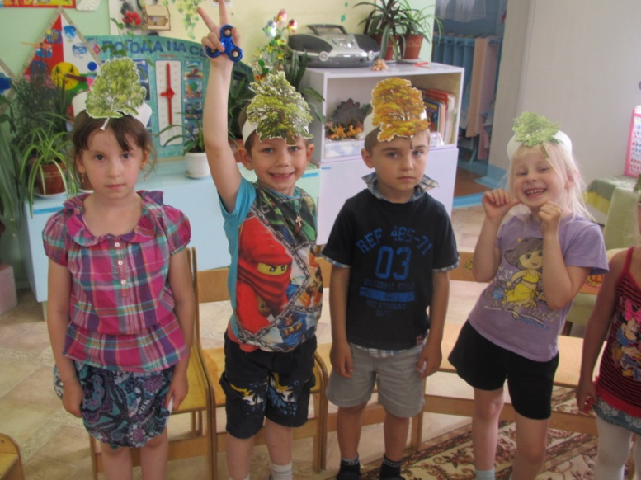
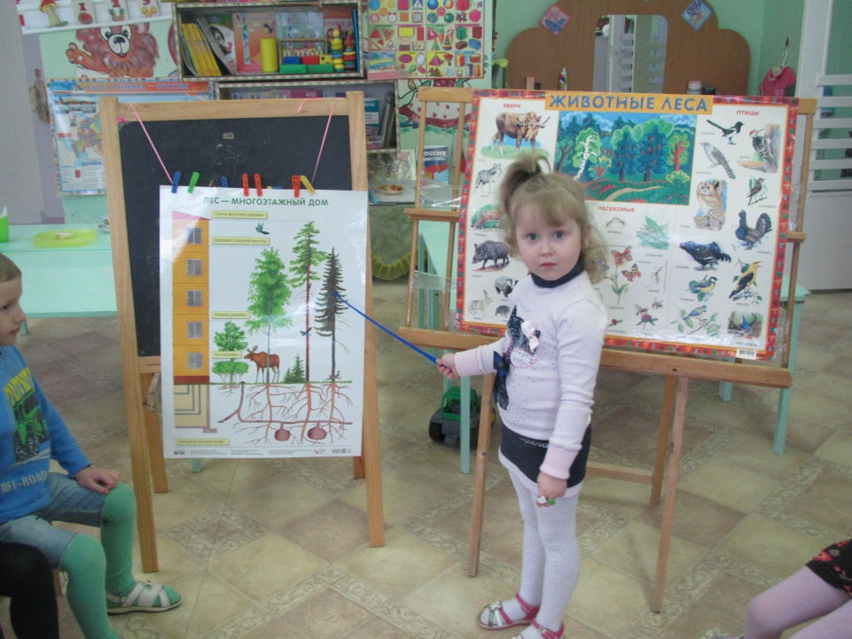
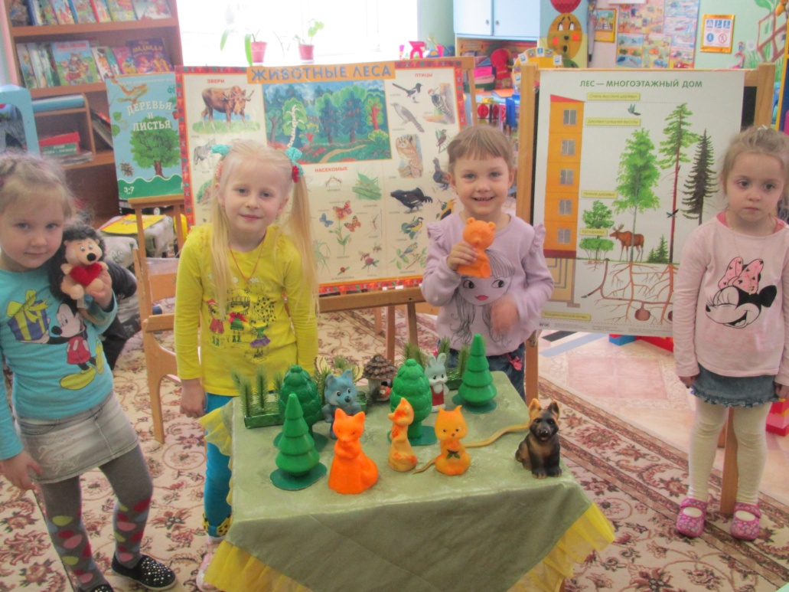
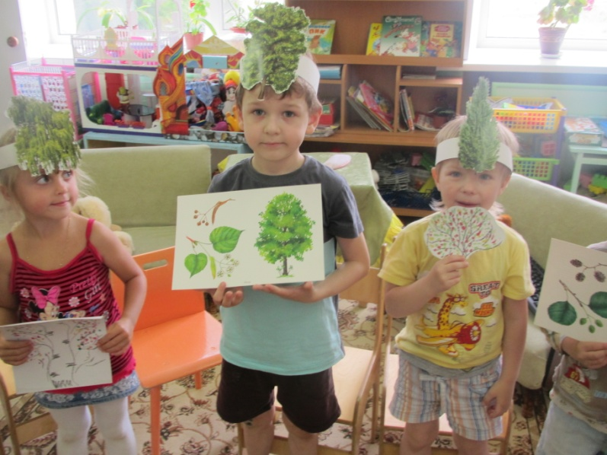
Игры на экологические темы

Slide 33
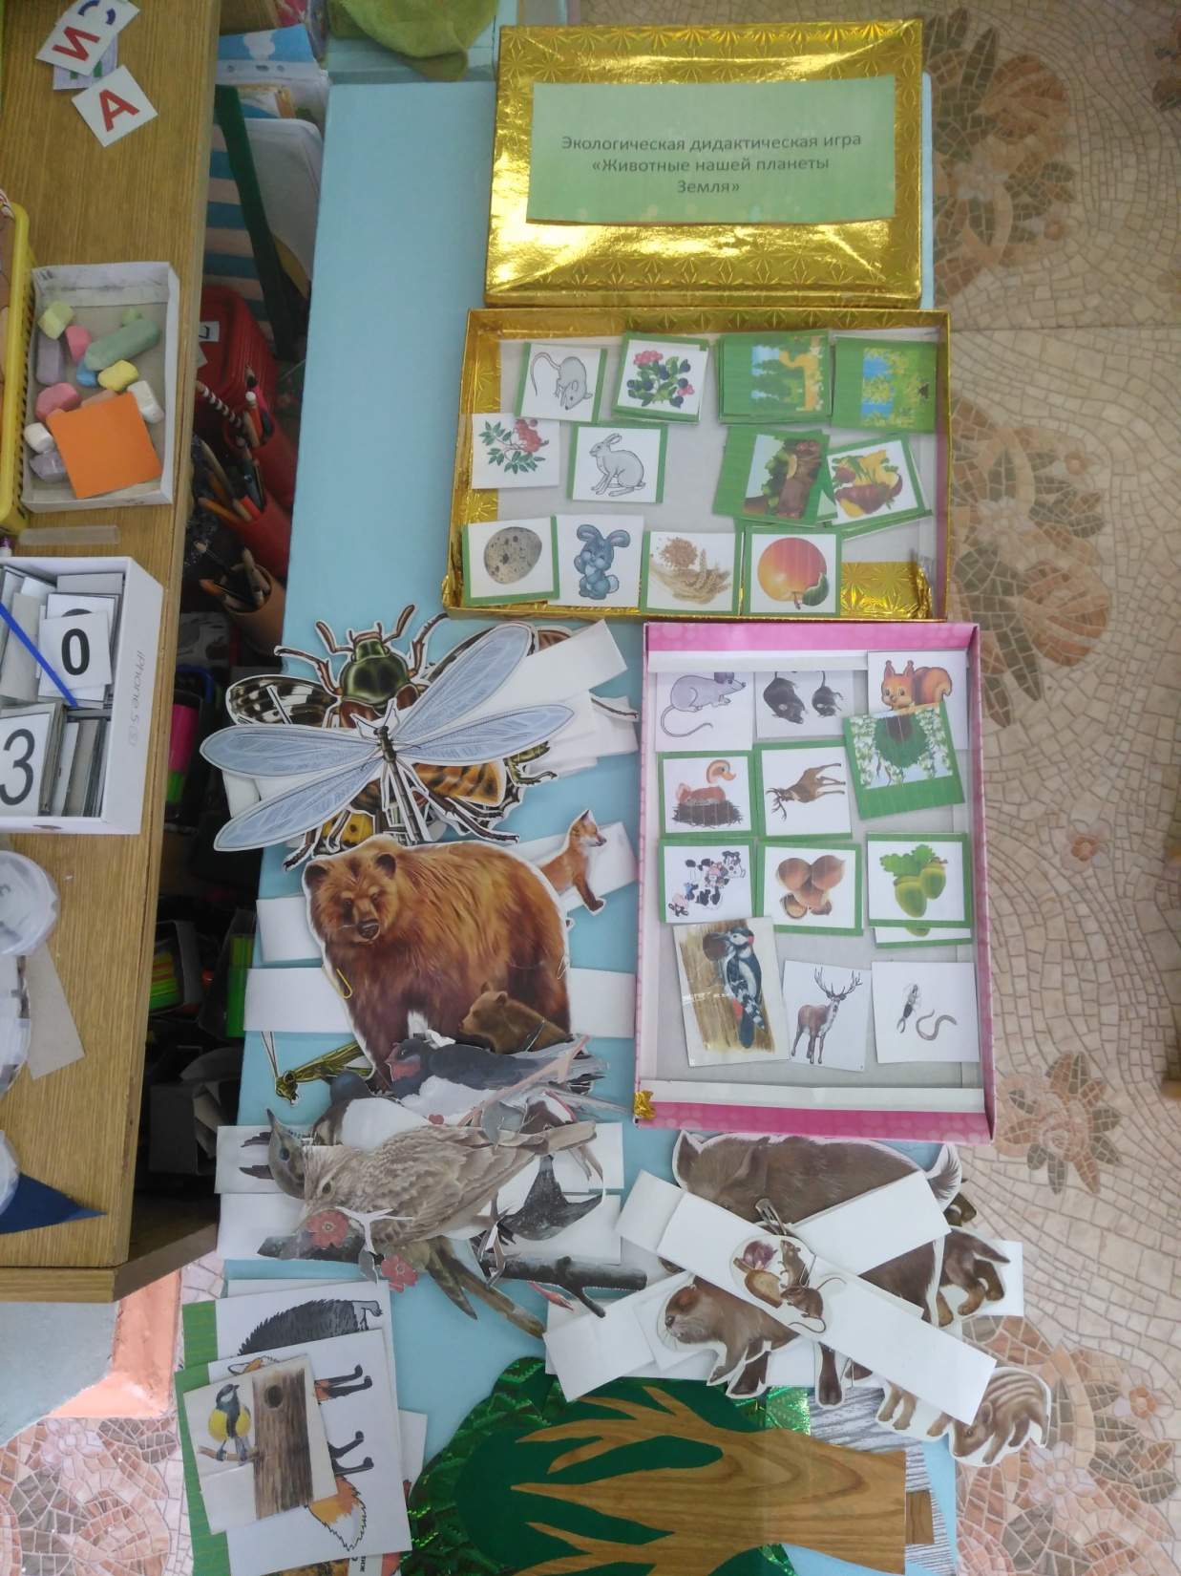
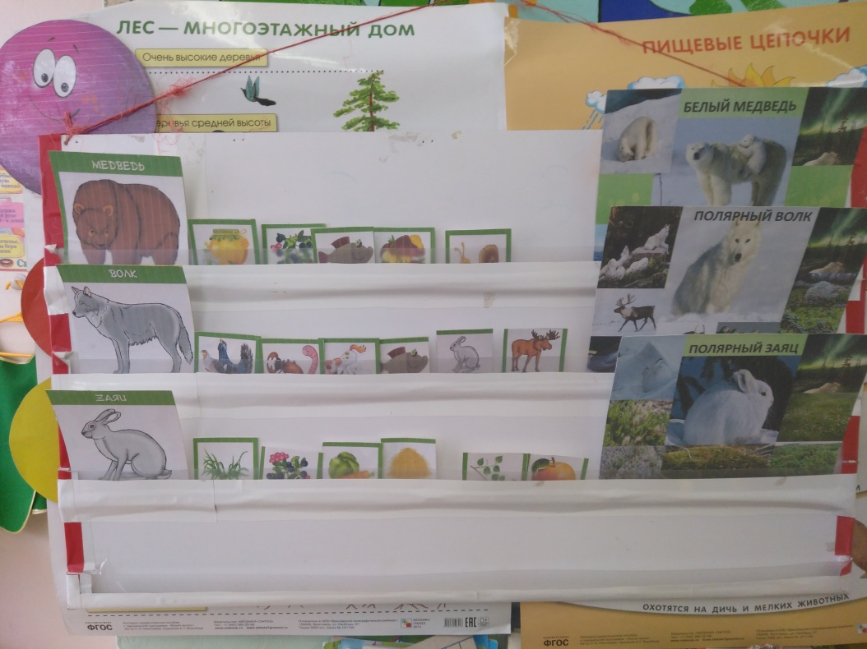

Slide 34
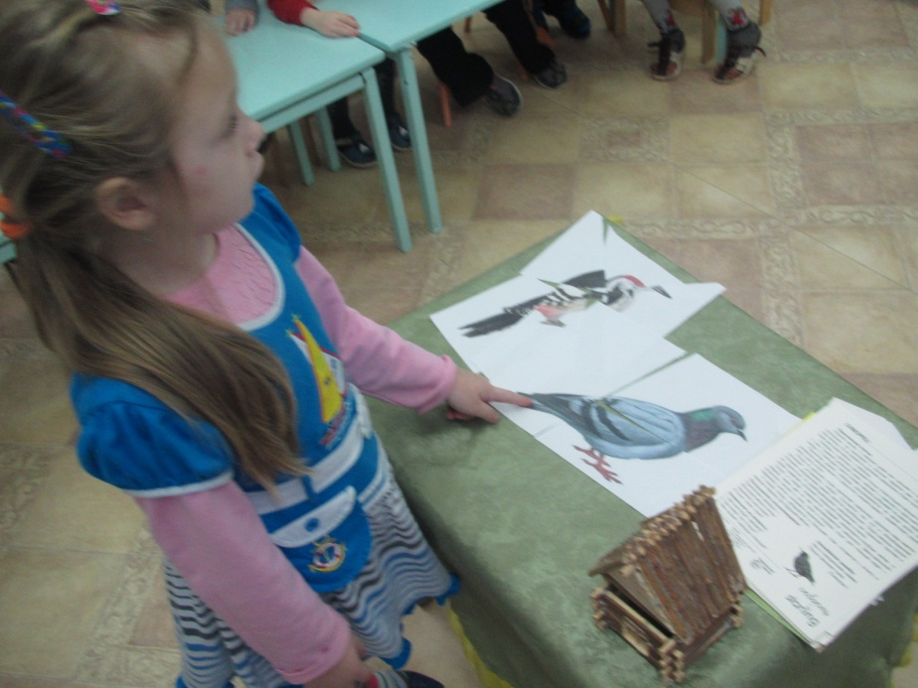
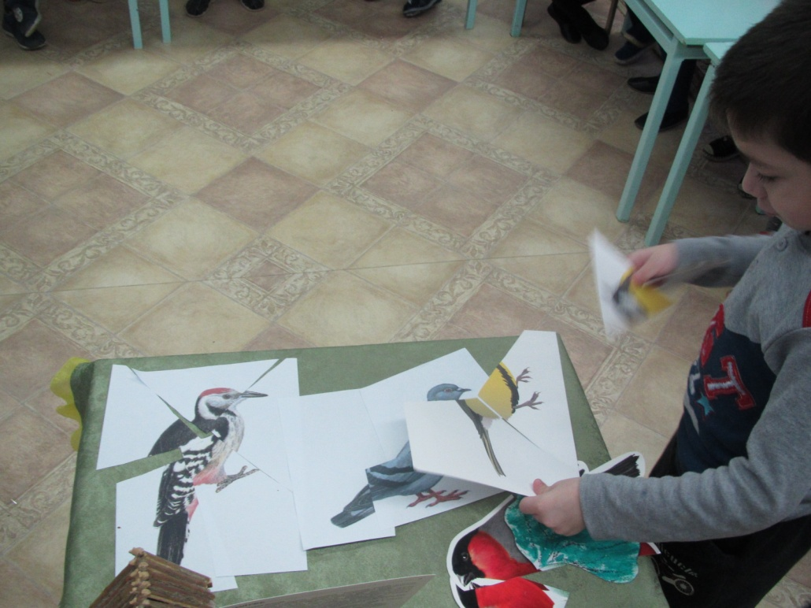
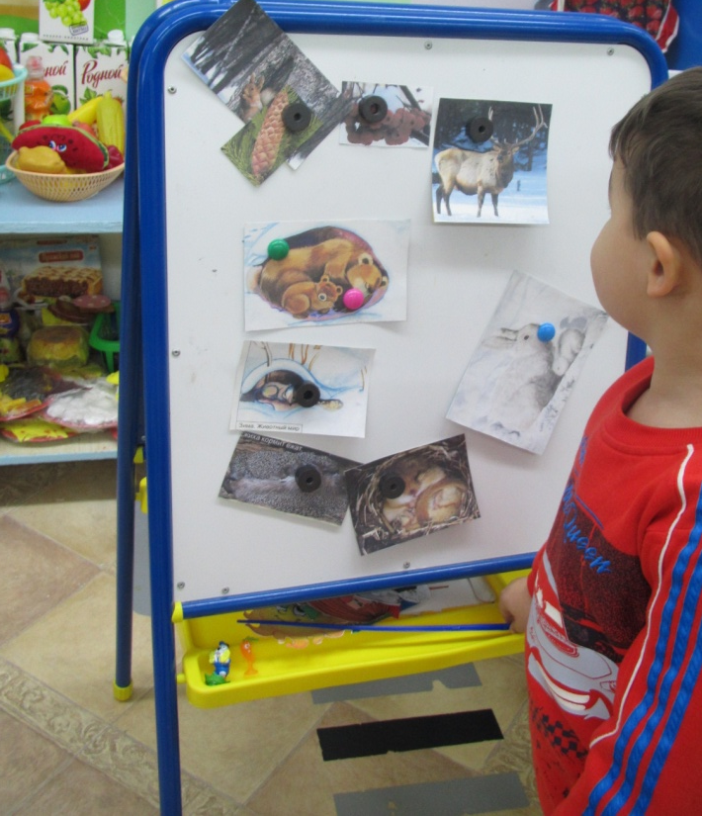

Slide 35
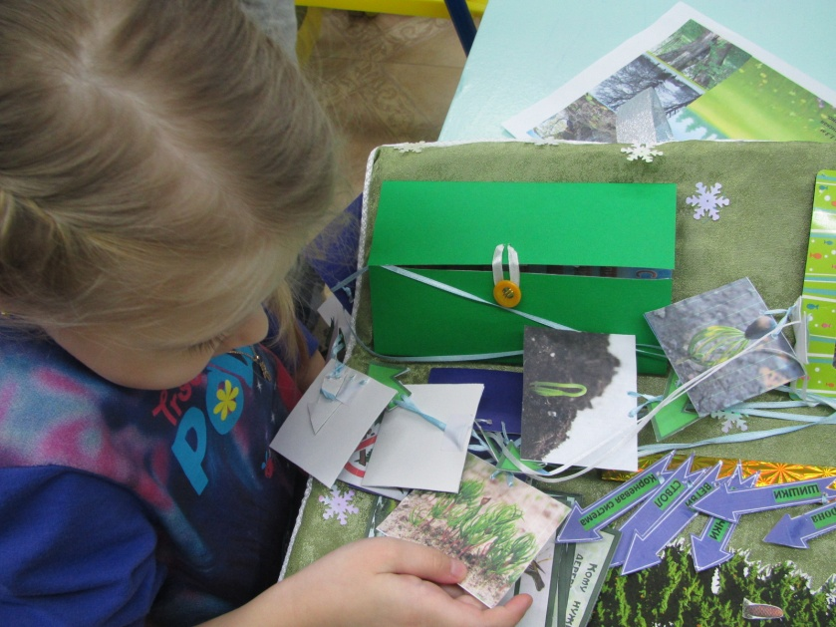
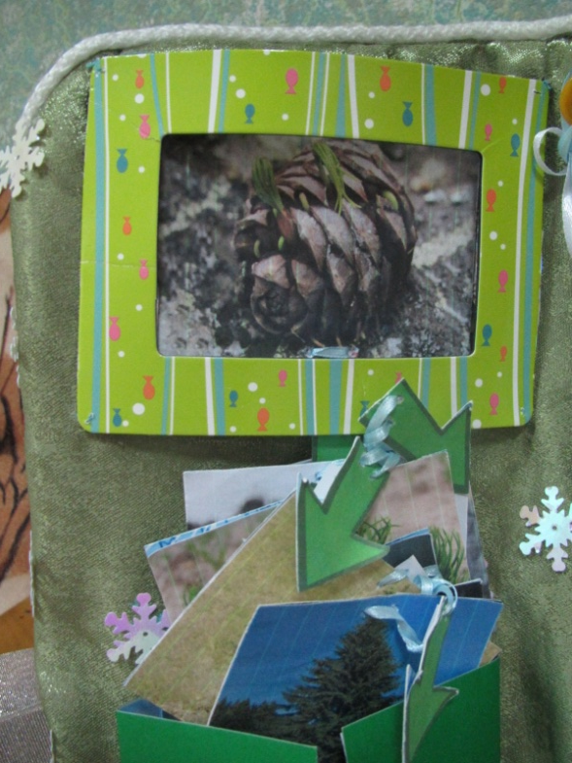
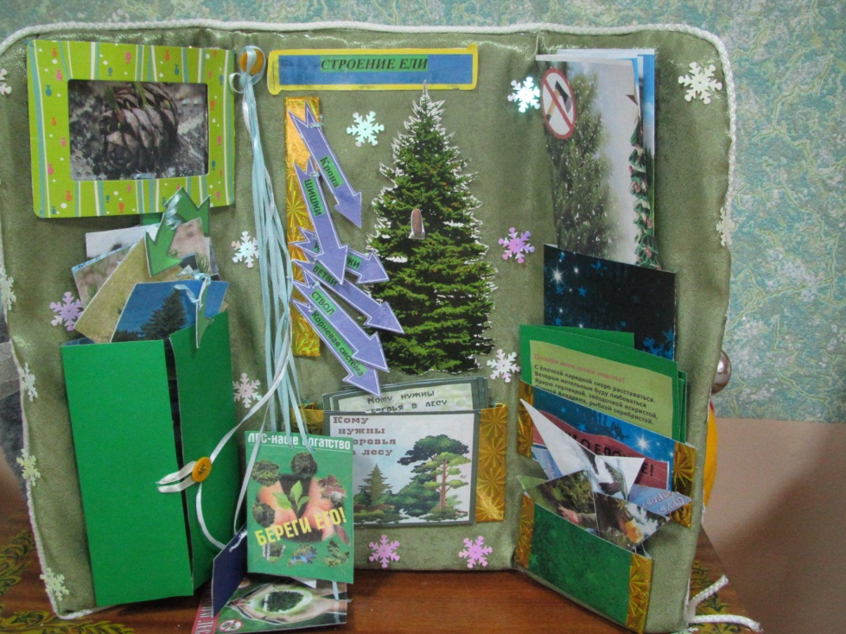
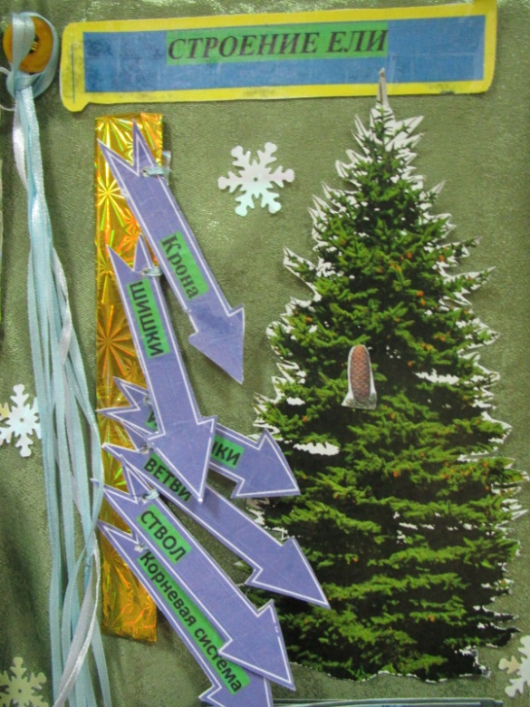
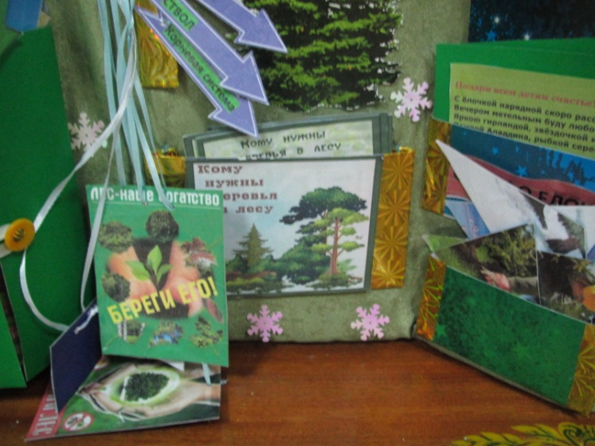
ЛЭББУК «ЗАЧЕМ НУЖНЫ ДЕРЕВЬЯ»

Slide 36
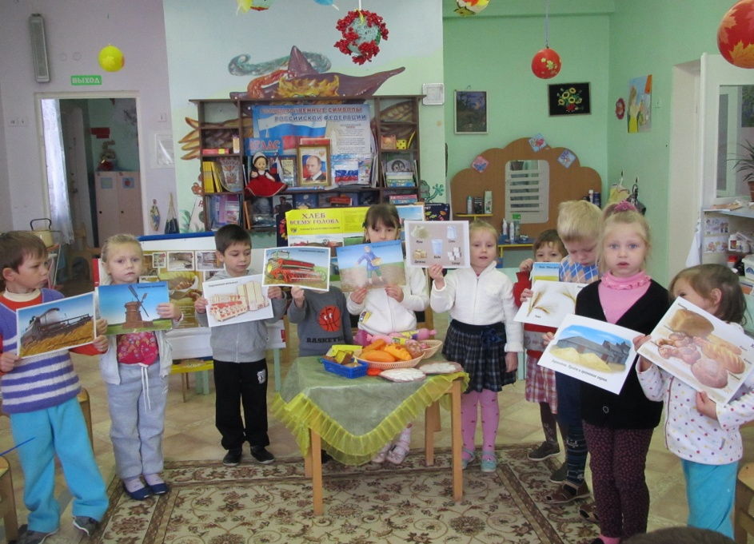
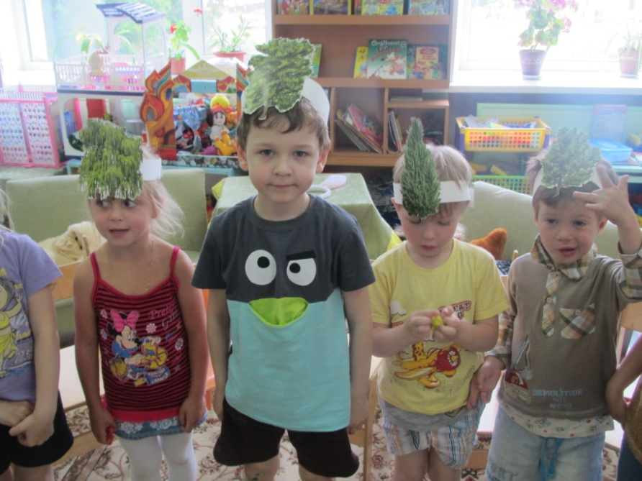
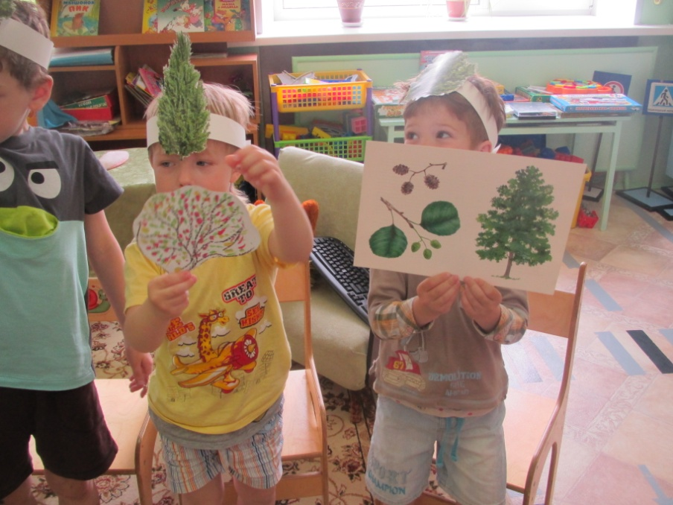
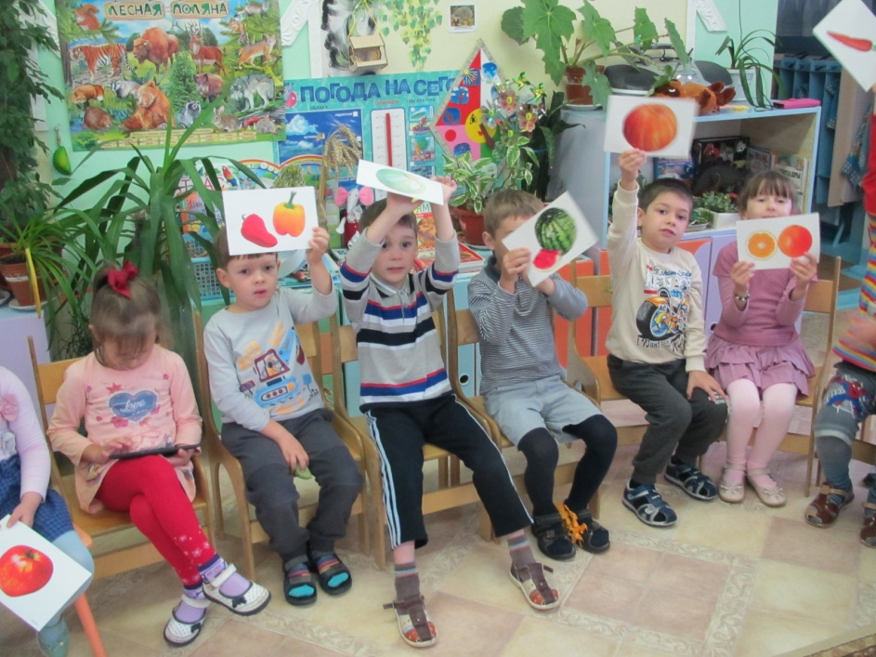
Непосредственная образовательная деятельность

Slide 37
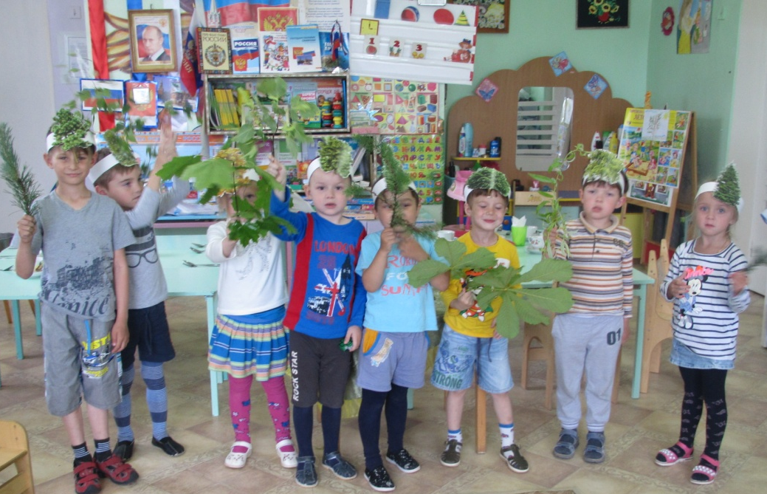
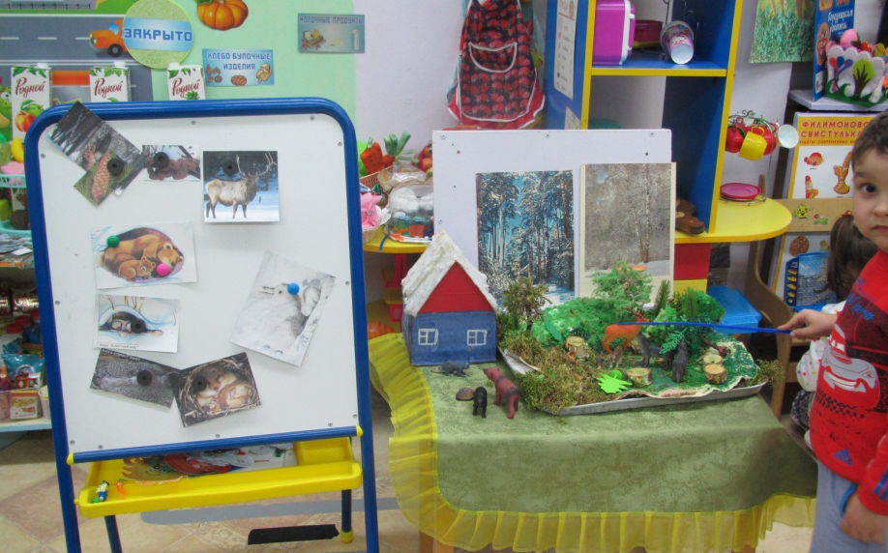
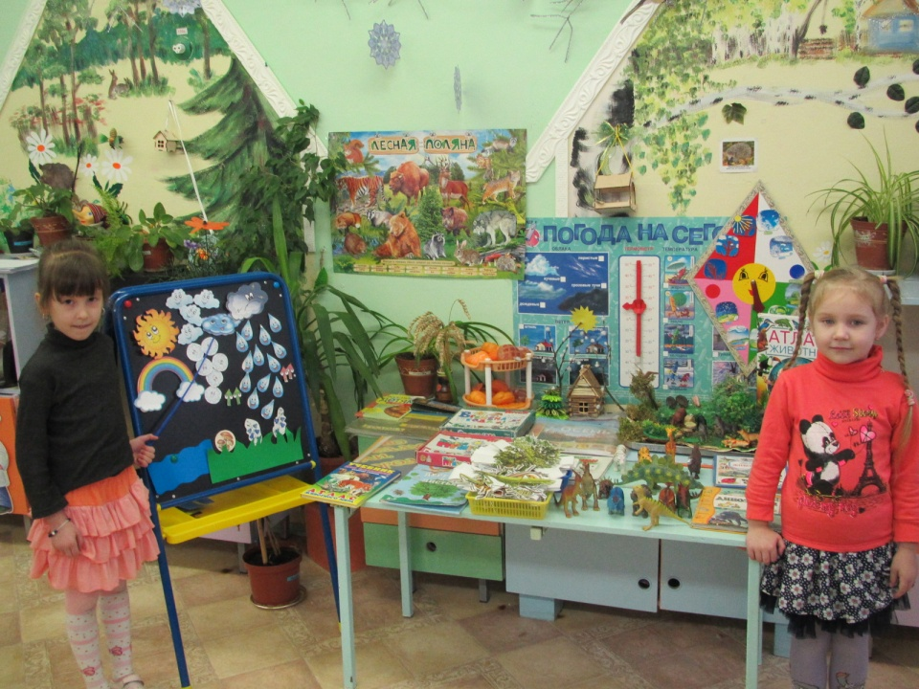
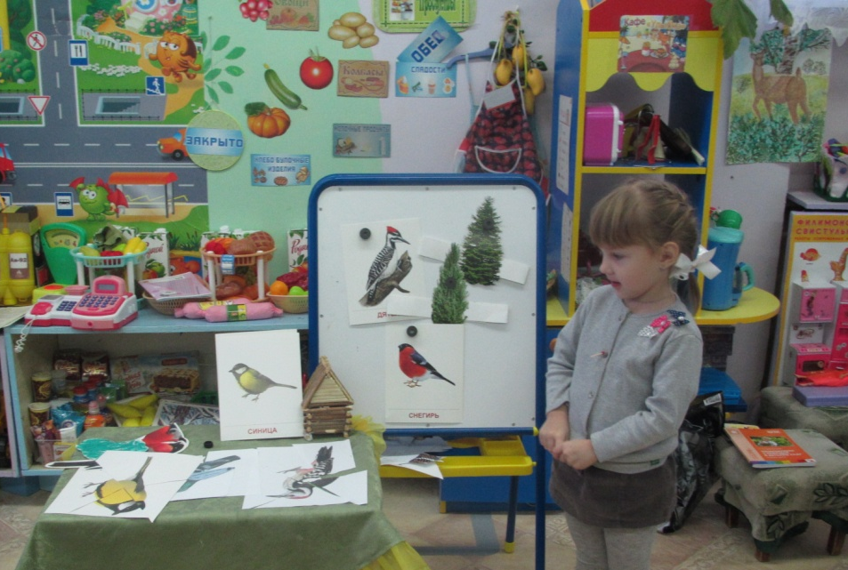

Slide 38
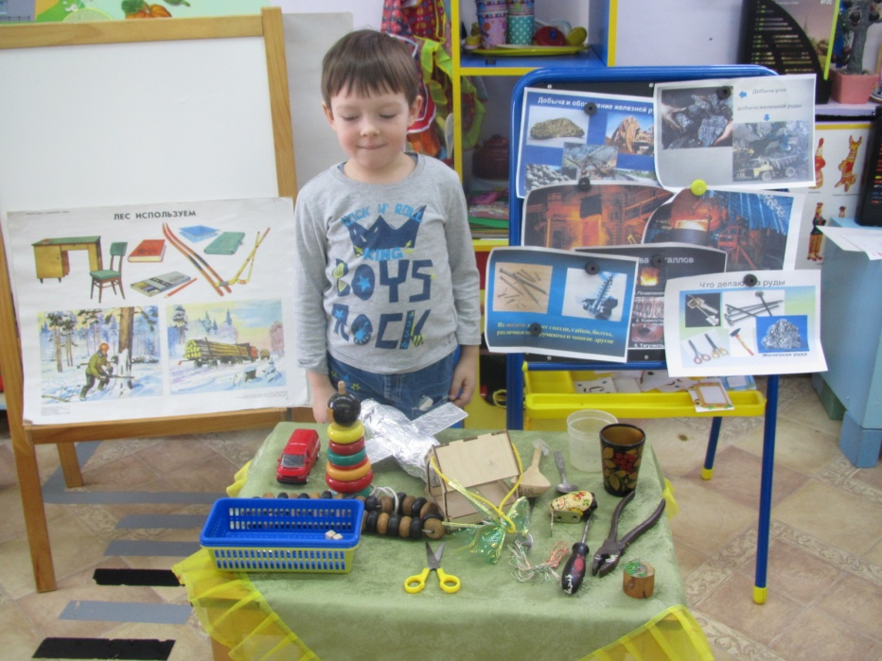
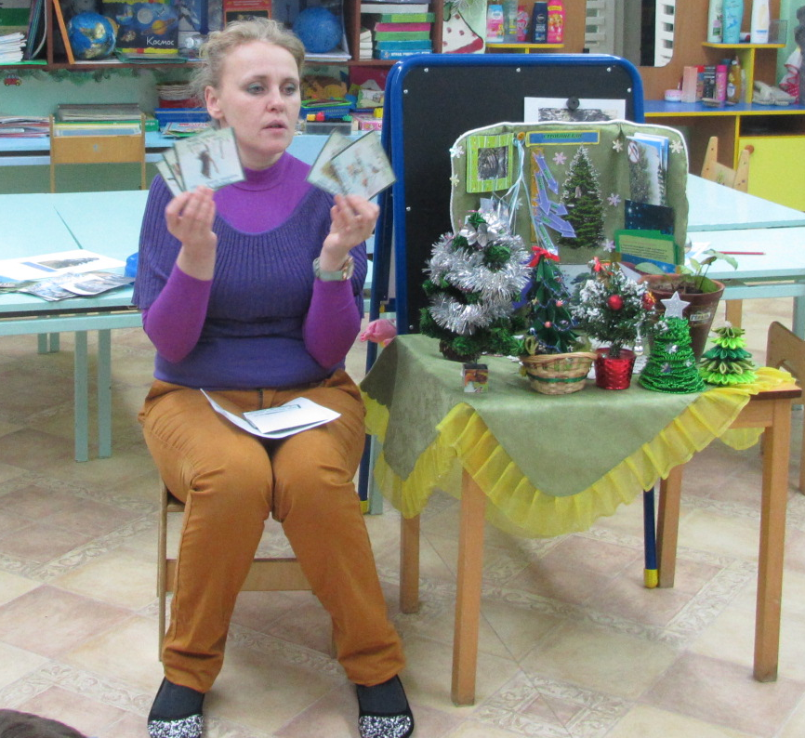
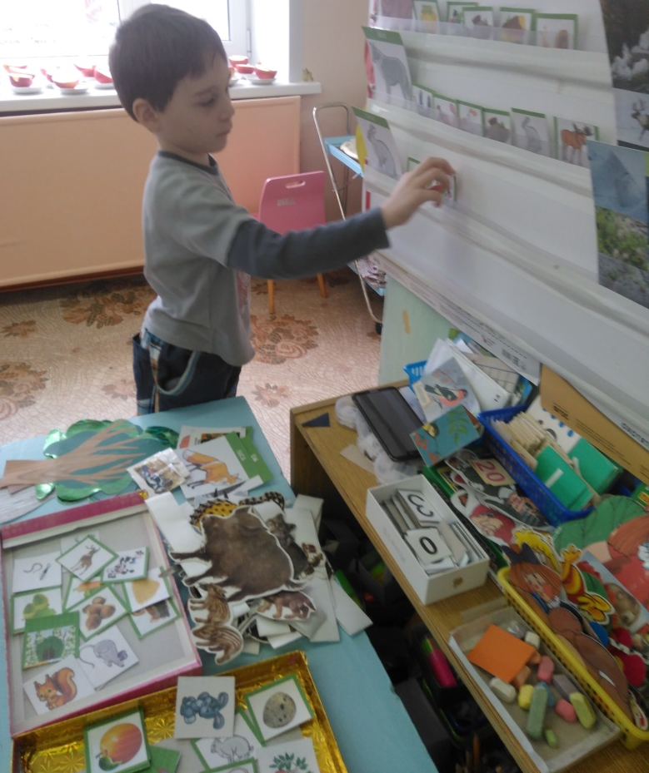
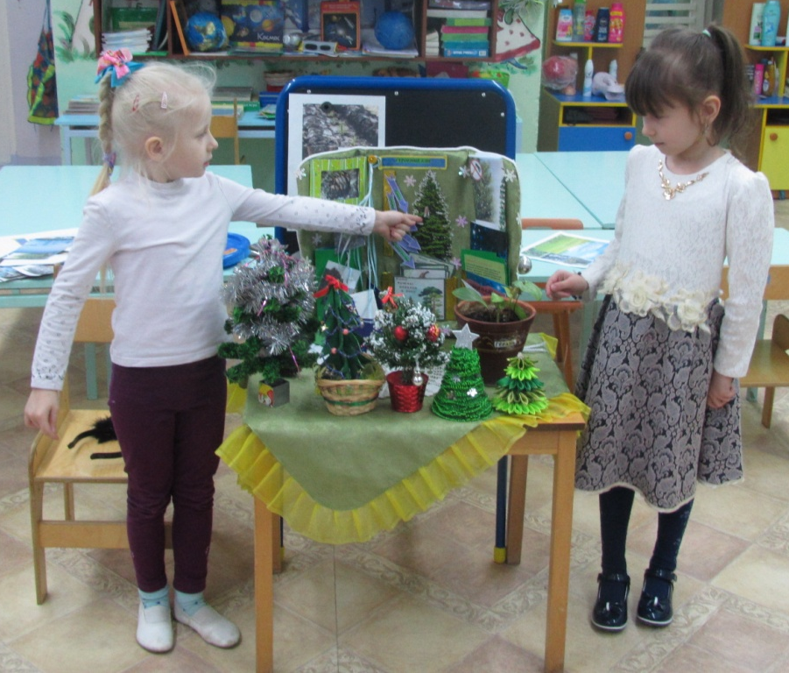

Slide 39
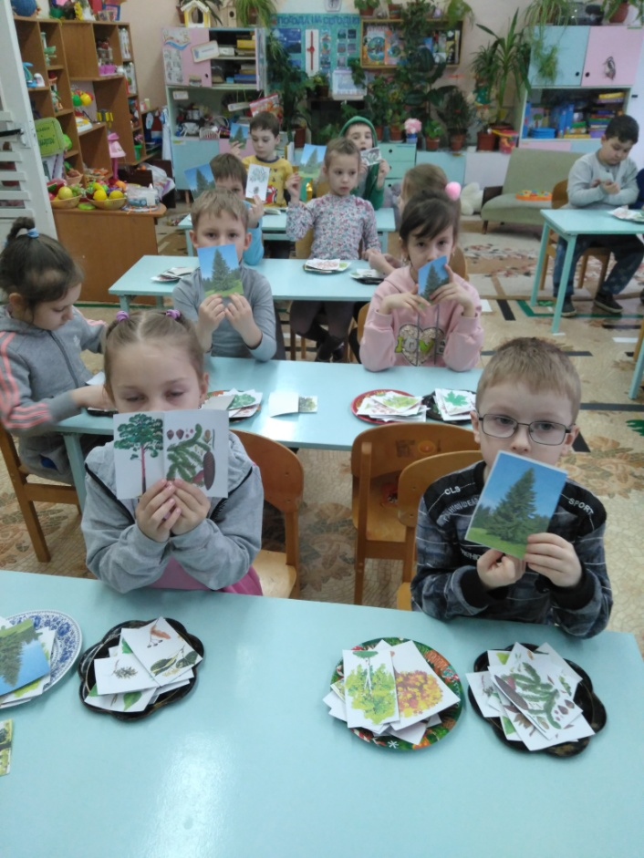
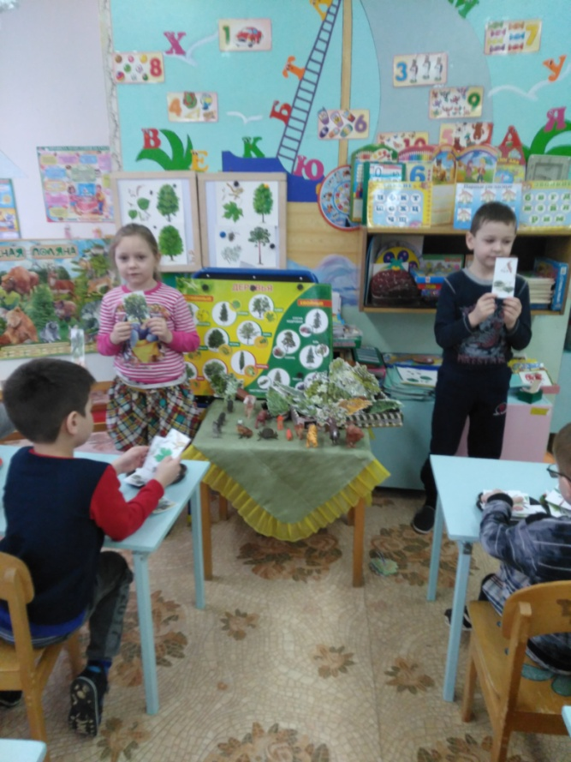
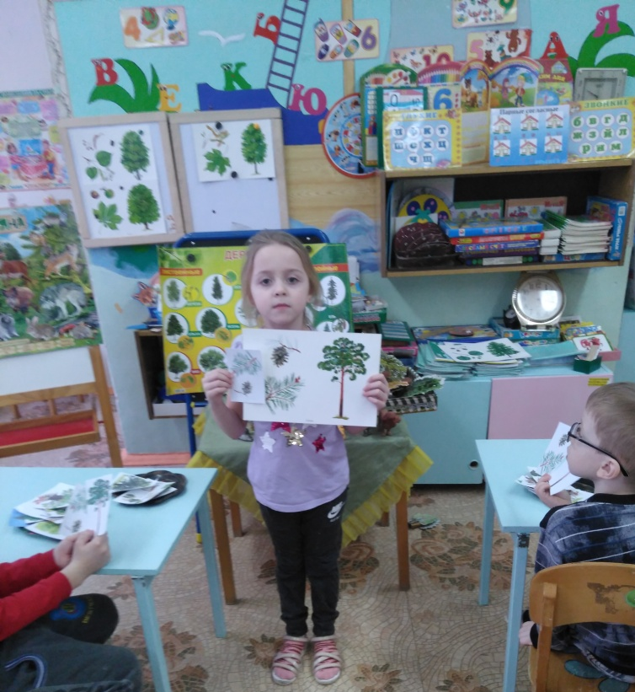
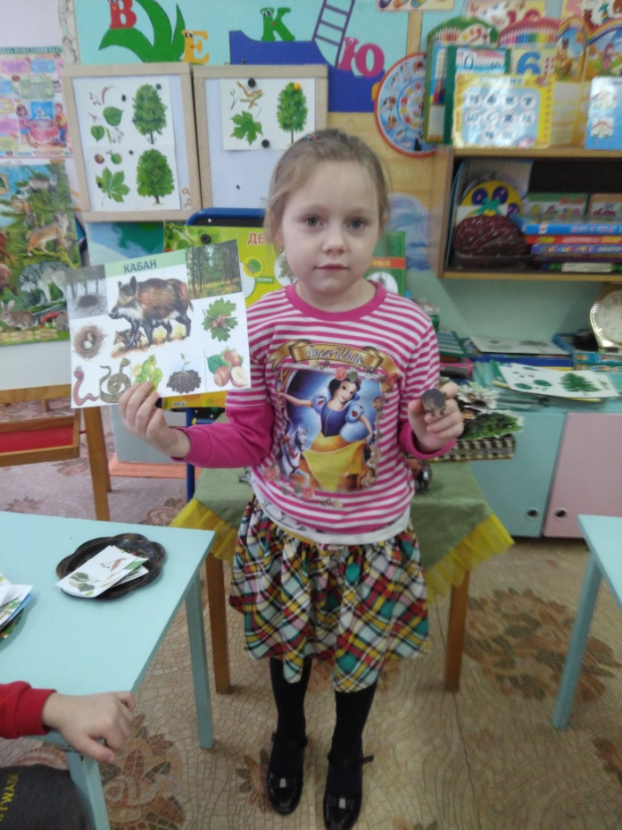
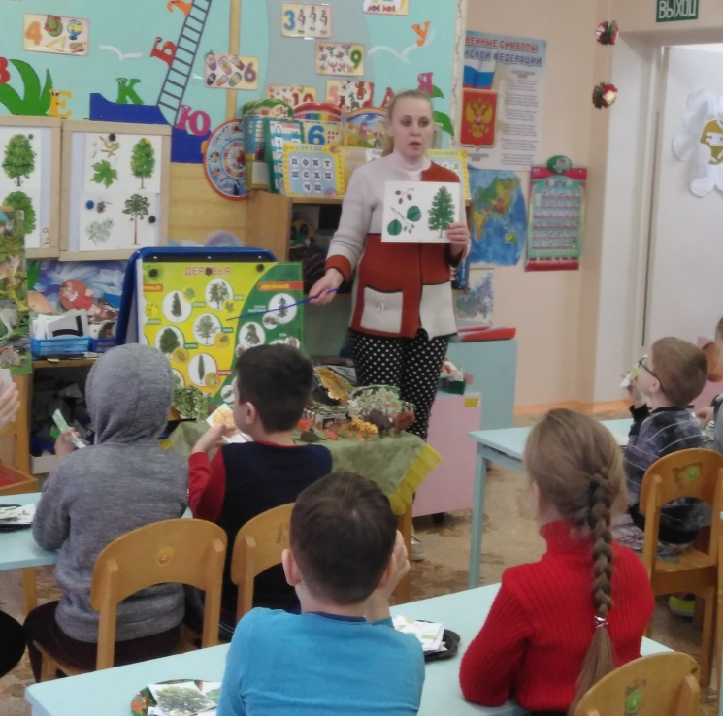

Slide 40
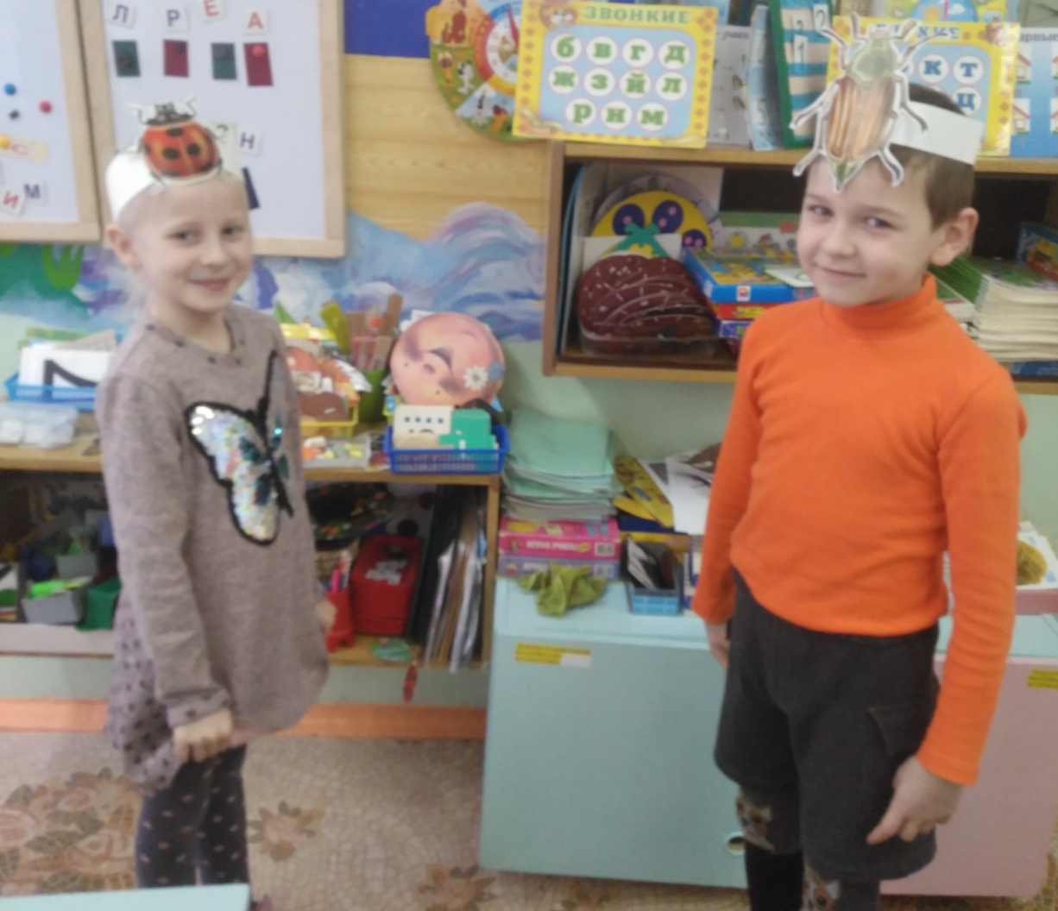
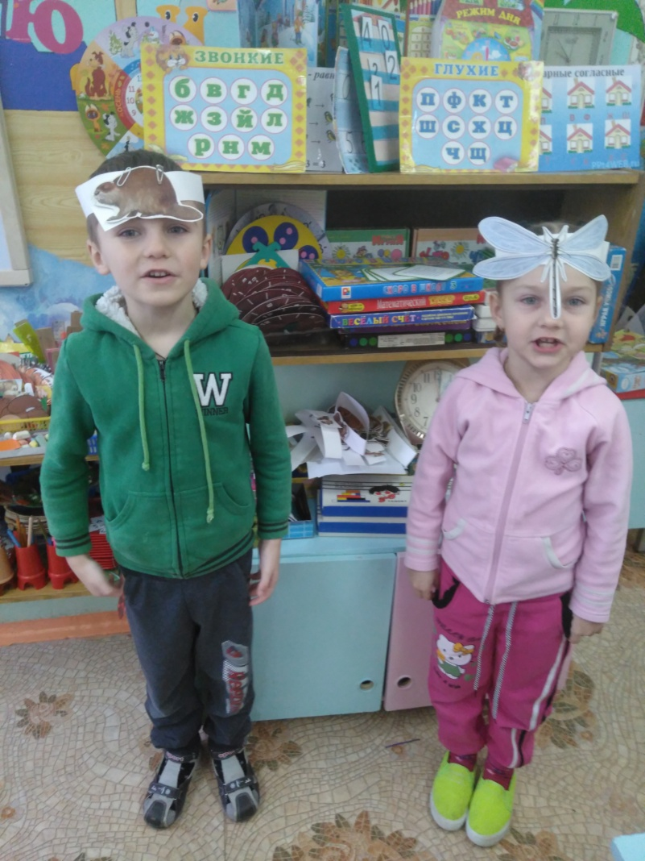
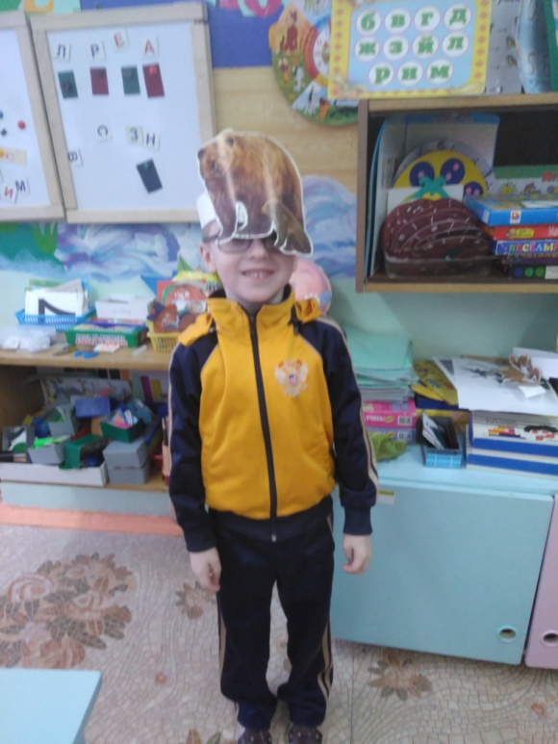

Slide 41



Slide 42




Экскурсии и прогулки

Slide 43






Slide 44



Slide 45




Эксперименты и опыты

Slide 46


Труд в уголке природы, на участке, огороде

Slide 47




Продуктивная деятельность

Slide 48




Slide 49




Slide 50





Slide 51





Slide 52





Slide 53






Взаимодействие с педагогами-специалистами

Slide 54



Работа с семьями воспитанников
Проведение родительских собраний экологической направленности
КВН, открытые мероприятия для родителей, мастер-классы
викторины

Slide 55

Диагностика разработана на основе методики Серебряковой Т. А.

Slide 56
Мониторинговые исследования

Slide 57
Мониторинговые исследования

Slide 58









КАКИЕ ДЕРЕВЬЯ РАСТУТ В ЛЕСУ?
ГРУША
ЯБЛОНЯ
ДУБ
СОСНА
БЕРЁЗА
ЕЛЬ
ИВА
РЯБИНА

Slide 59


У Лукоморья он один –
Зеленый, крепкий исполин.
Царя деревьев лесоруб
Всегда обходит. Это
«УГАДАЙ ЧТО ЗА ДЕРЕВО?»
Русская красавица
Стоит на поляне
В зелёной кофточке,
В белом сарафане.
На Новый год ей каждый рад,
Хоть и колюч её наряд!
Из меня плетут корзины,
Мои ветки тонки, длинны,
У воды расту, плаксива.
Угадали кто я?
С елью стройной мы родня –
Обе зелены и колки,
Но длиннее у меня
И названье, и иголки.
Во дворе оно растёт...
Добывают пчёлы мёд
из цветочков золотых,
что в ветвях цветут густых.
От простуды и от гриппа
лечит лучший доктор
Осень в сад к нам пришла,
Красный факел зажгла.
Здесь дрозды, скворцы снуют.
И, галдя, его клюют.

Slide 60










«ЧУДО СЕМЕНА!»

Slide 61




ЭТАЖИ ЛЕСНОГО ЦАРСТВА
1-Й ЯРУС
ВЫСОКИЕ ДЕРЕВЬЯ
2-Й ЯРУС
ДЕРЕВЬЯ ПОНИЖЕ
3-Й ЯРУС
КУСТАРНИКИ
4-Й ЯРУС
ТРАВА
6-Й ЯРУС
МХИ И ЛИШАЙНИКИ
5-Й ЯРУС
ГРИБЫ И ЯГОДЫ

Slide 62



ВИКТОРИНА: «ДЕРЕВЬЯ СМОЛЕНСКОЙ ОБЛАСТИ»
ЭТО ДЕРЕВО ЗАЦВЕТАЕТ САМЫМ ПОСЛЕДНИМ
ЛИПА
У КАКОГО ДЕРЕВА МЯГКИЕ ИГОЛКИ?
ЛИСТВИНИЦА
КАКОЕ ДЕРЕВО: МОЩНОЕ, ТОЛСТОЕ. ВЫСОКОЕ, ЖЁЛУДИ
ДУБ
КАКОЕ ДЕРЕВО ВЫРАБАТЫВАЕТ МНОГО КИСЛОРОДА И ОЧЕЩАЕТ ВОЗДУХ ОТ ПЫЛИ?
ТОПОЛЬ
ЭТО ДЕРЕВО ИДЁТ НА ИЗГОТОВЛЕНИЯ СПИЧЕК?
СОСНА
У КАКОГО ДЕРЕВА БЕЛЫЙ СТВОЛ?
БЕРЁЗА
КОЛЮЧИЕ РАЗЛАПИСТОЕ ДЕРЕВО
ЕЛЬ
ДЕРЕВО, КОТОРОЕ НИКТОНЕ ПУГАЕТ. А ОНО ДРОЖИТ
ОСИНА

Slide 63



«Деревья – памятники живой природы Смоленской области!»
Дуб черешчатый Возраст: 400 лет
Высота: 30 м.
Диаметр ствола на высоте 1,3 м.
Место произрастания: Смоленская область, Вяземский район, село Хмелита, ФГБУК "Государственный историко-культурный и природный музей-заповедник А.С.Грибоедова "Хмелита".
Тополь канадский
Возраст: 147 лет.
Высота: 43м.
Диаметр ствола на высоте 1,3 м.
Место произрастания: Смоленская область, Сычевский район, с. Дугино.
Клен сахаристый
Возраст: 134 лет
Высота: 41м.
Диаметр ствола на высоте: 1,3 м
Место произрастания: Смоленская область, Сычевский район, п. Дугино.

Slide 64
Результатами педагогической деятельности по экологическому воспитанию
Дети понимают свою роль в окружающем мире.
Осознают последствия своих действий во взаимоотношении с природой.
Имеют представления о законах природы.
Знают экологические особенности родного края.
Знают множество экологических игр, самостоятельно могут их организовывать.
Дети приобрели навыки бережного и внимательного отношения к объектам растительного и животного мира, в том числе и навыки по уходу за ними.
Между детьми укрепились дружеские взаимоотношения, дети научились работать совместно, стали более доброжелательны.

Slide 65


